Slide 1
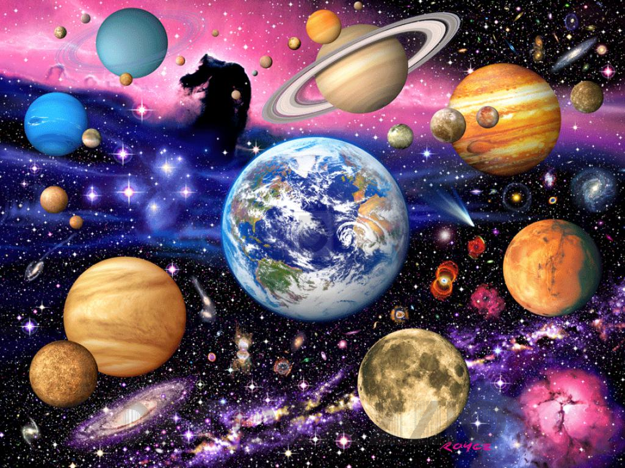
«Космос-планета-мы!»

Slide 2
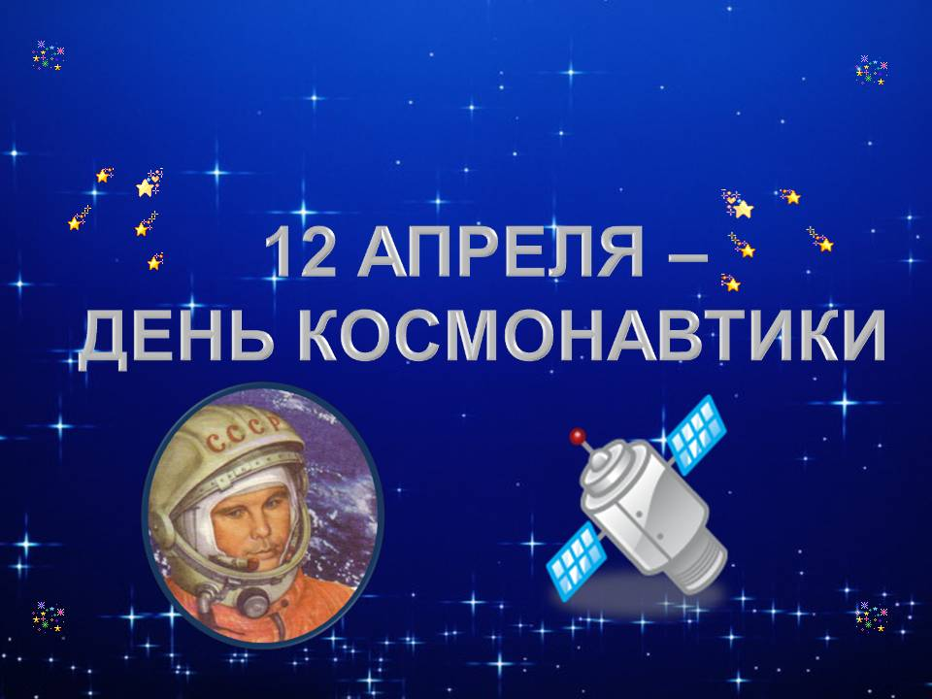

Slide 3
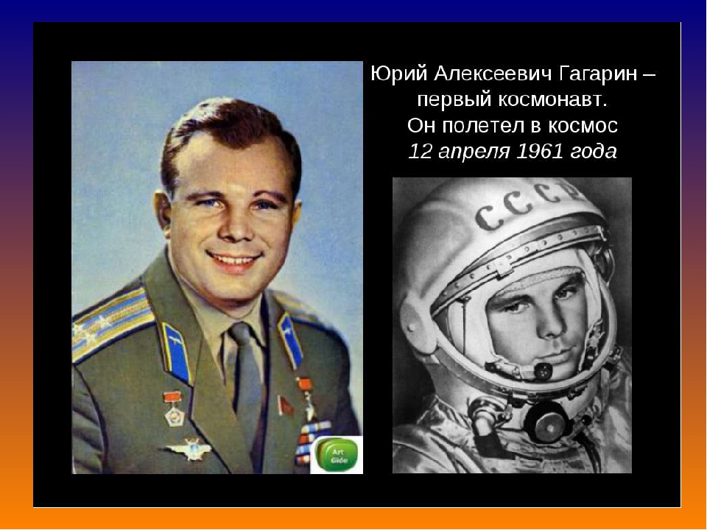

Slide 4
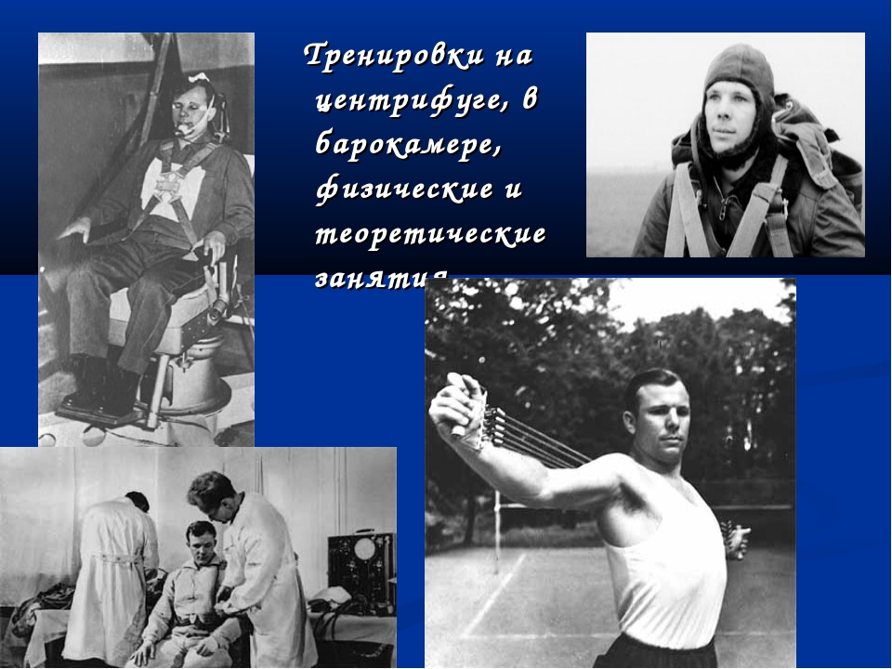

Slide 5
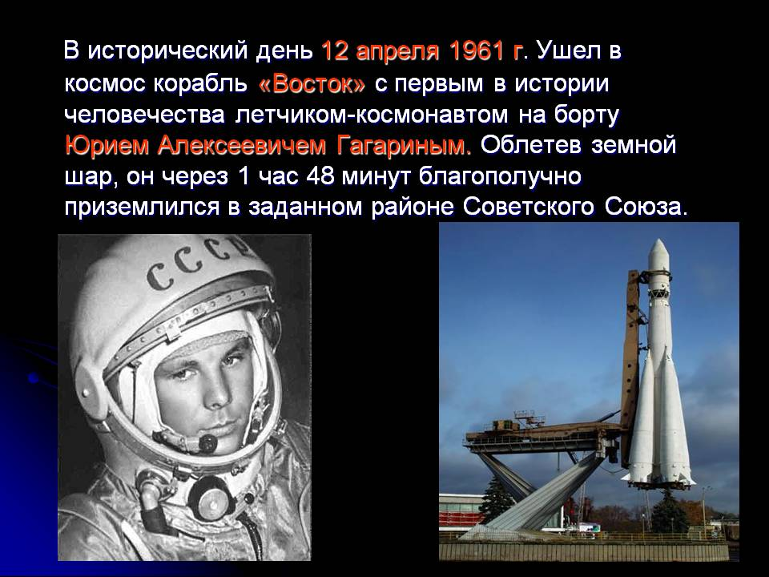

Slide 6
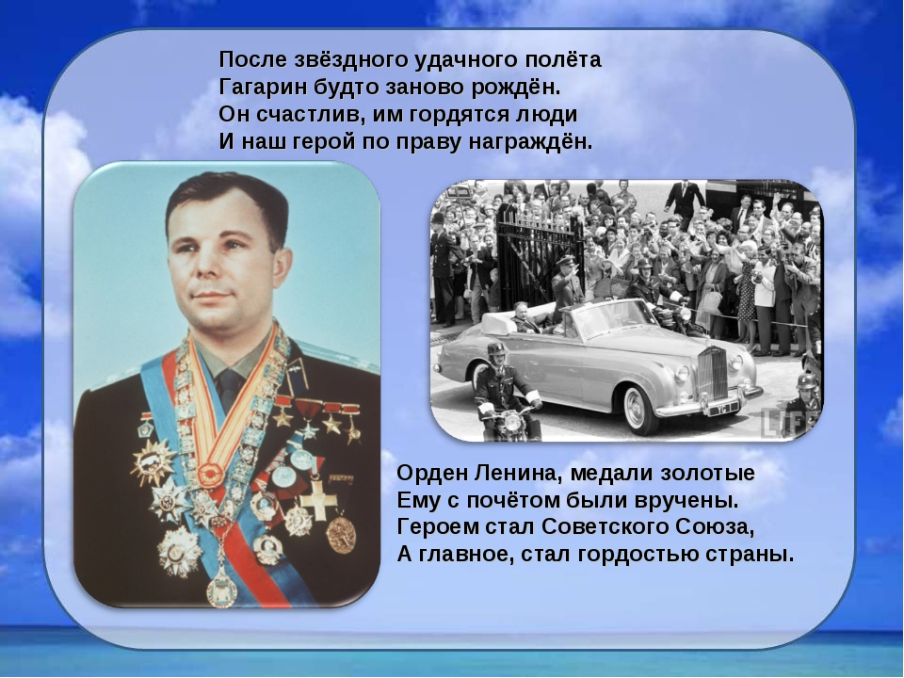

Slide 7
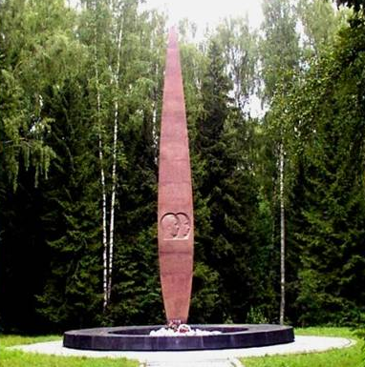
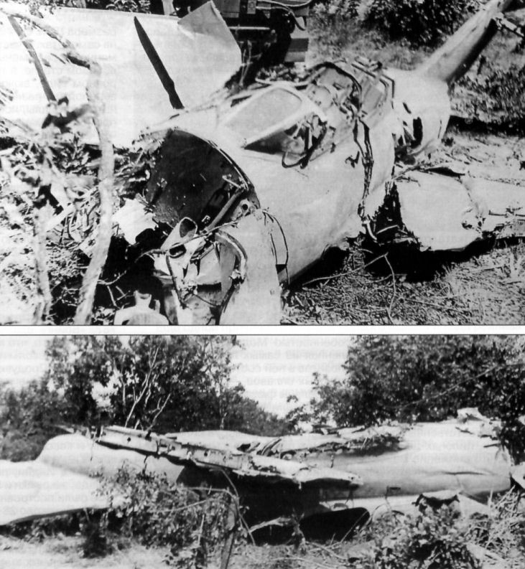
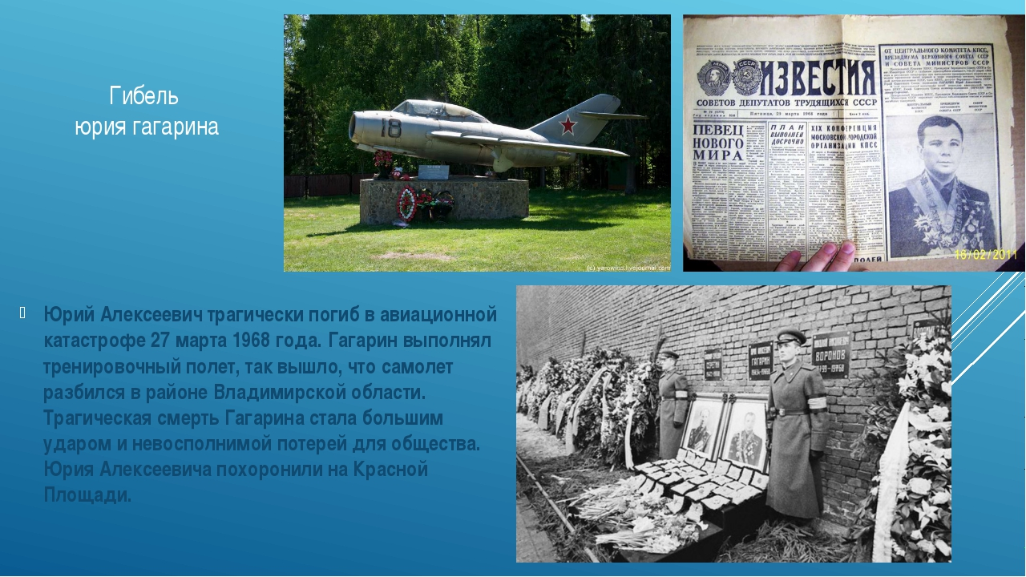

Slide 8
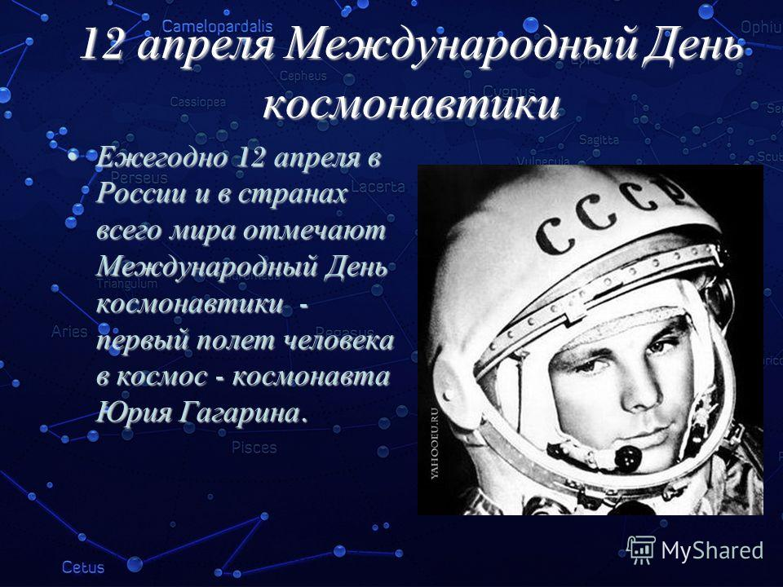

Slide 9
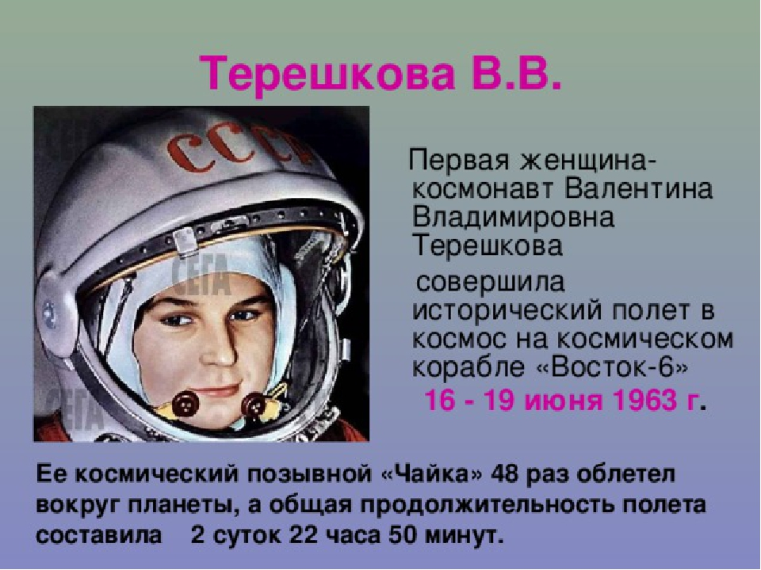

Slide 10
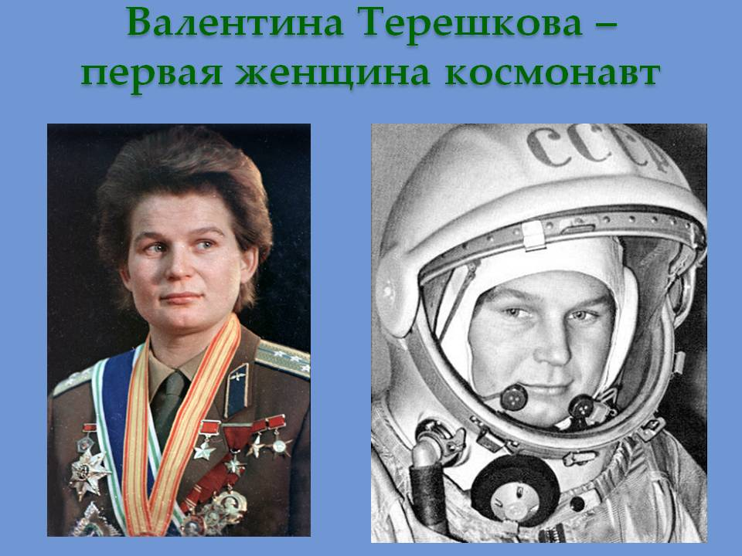

Slide 11
«Космос-планета-мы!»

Slide 12
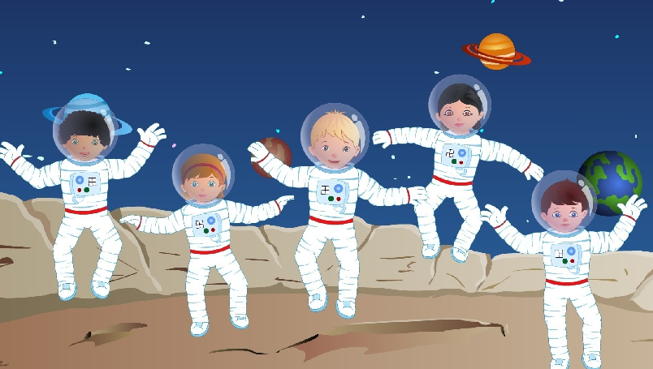
Конкурс
«Космическая разминка»

Slide 13
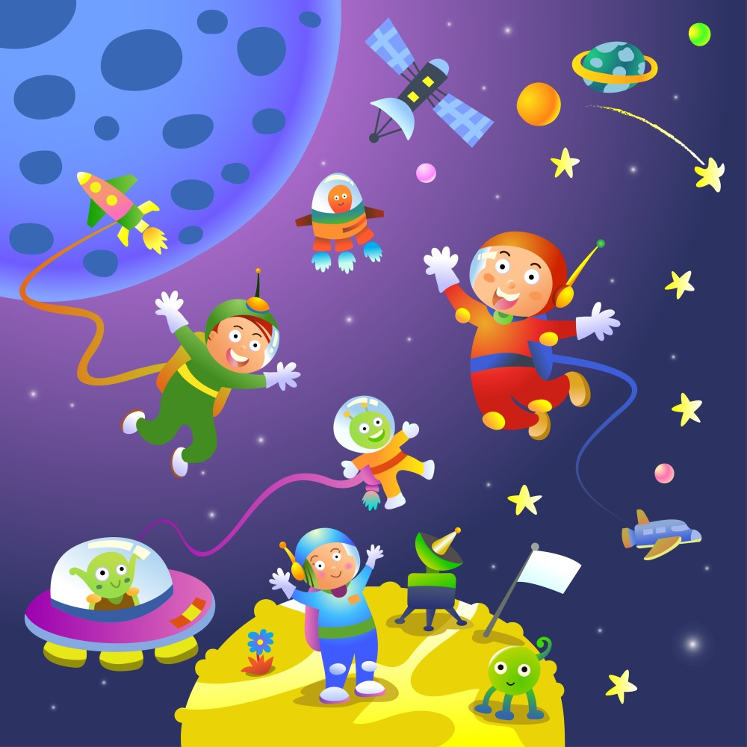
Конкурс «Невесомость»

Slide 14
Конкурс «Шифровальщик»
3, 15, 10, 14, 1, 15, 10, 6
17, 16, 19, 1, 5, 12, 1
15, 6, 3, 16, 9, 14, 16, 8, 15, 1
31, 17, 10, 5, 6, 14, 10, 33
19, 17, 1, 19, 1, 11, 20, 6, 19, 30
Внимание
Посадка
Невозможна
Эпидемия
Спасайтесь

Slide 15
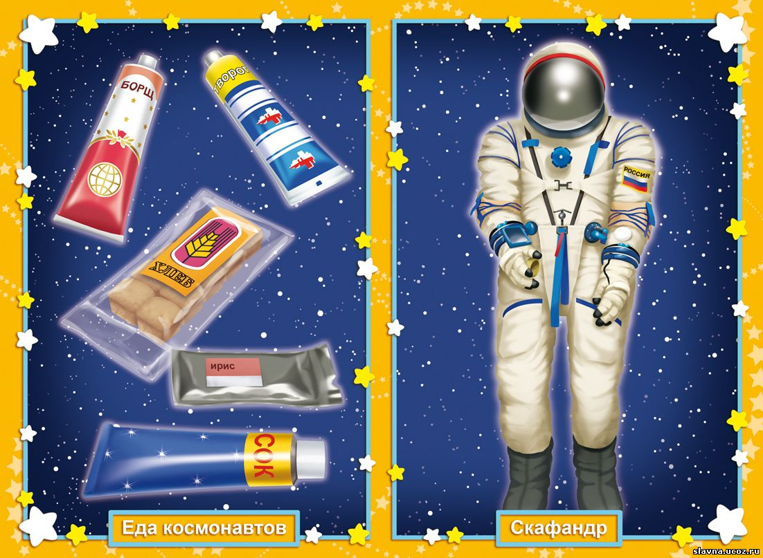
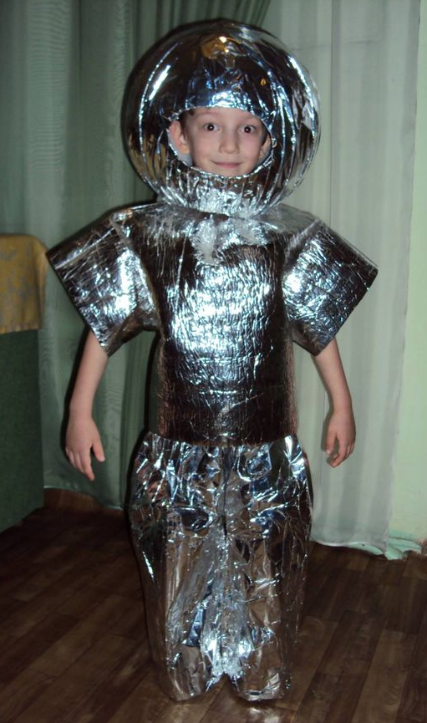
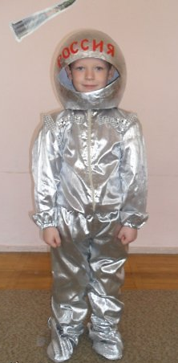
Конкурс «Скафандр»

Slide 16
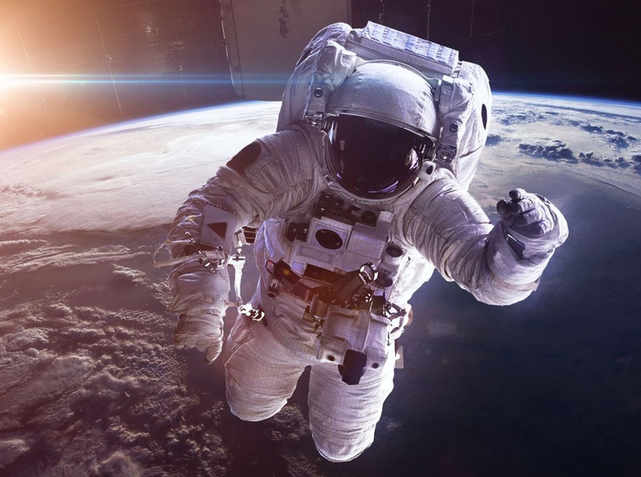
Конкурс «Полет на Плутон»

Slide 17
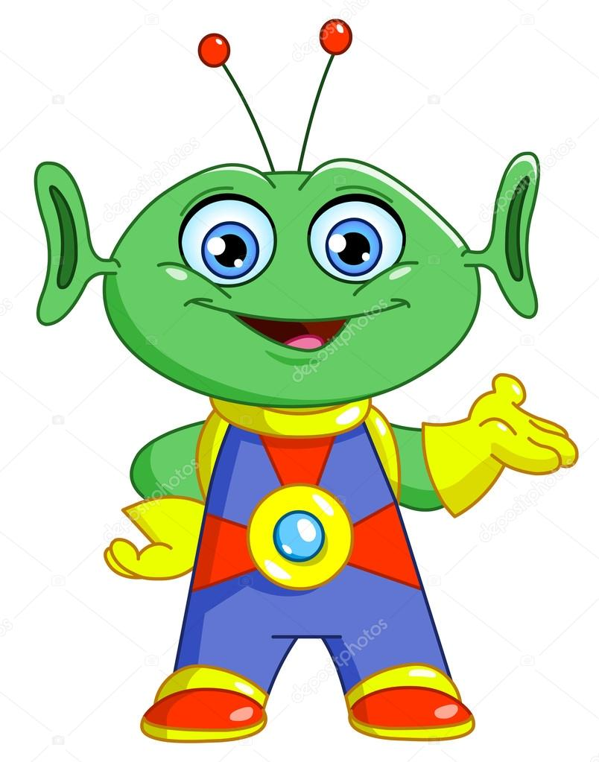
Конкурс «Инопланетяне»

Slide 18
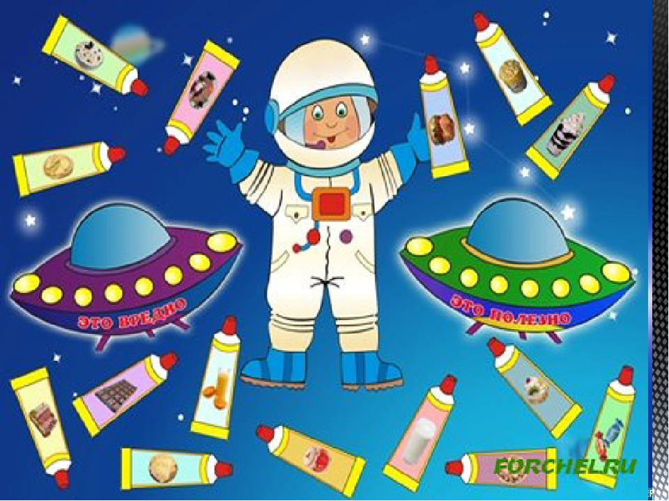
Конкурс
«Обед космонавта»

Slide 19
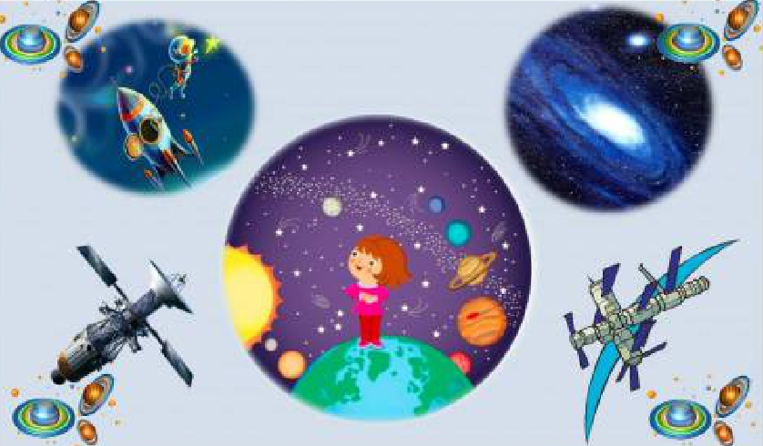
Конкурс
«Викторина»

Slide 20


Slide 21


